Slide 1
فريق عمل Charles River المعني
بالوصول المكافئ للنهر
جلسات الاستماع العامة بالخريف | 17 نوفمبر، 2025
سوف نبدأ عند الساعة 6:10 مساءً. يرجى عدم التردد في تعريف أنفسكم إلى من بجواركم مع الوصف بإيجاز نشاطكم المفضل الذي تمارسوه إلى جانب Memorial Drive.

Slide 2

توفير الترجمة الفورية
يتم تقديم الترجمة الفورية اللغوية بـ: الاسبانية، البرتغالية البرازيلية، الكريولية الهايتية، الماندرين، الكانتونية والعربية.
  من أجل المشاركة بلغتكم المفضلة، برجاء زيارة طاولة الترجمة الفورية للحصول على مستقبل باللغة من اختياركم.
  برجاء التحدث ببطء وتمهل مراعاةً للمترجمين الفوريين لتأدية عملهم.

Slide 3
جدول الأعمال
6:10 – 6:45 مساءً: عرض تقديمي للنظرة العامة + أسئلة وأجوبة
  سوف تقدم DCR (إدارة حفظ التراث والترفيه) نظرة عامة على غرض وأهداف فريق عملCharles River ، والأنشطة المنجزة حتى تاريخه (~10 دقيقة) مع إتاحة وقت بعدها للأسئلة التوضيحية
  يرجى الاحتفاظ بتعليقاتكم لمناقشات المجموعة الصغيرة
6:45 – 7:30 مساءً: مناقشة المجموعة الصغيرة
  سوف تنقسم الغرفة إلى مجموعات أصغر، سوف يتم تيسير عمل كل مجموعة من قبل عضو فريق من DCR، EEA (المكتب التنفيذي للطاقة والشؤون البيئية)، أو MAPC (مجلس تخطيط المناطق الحضرية)، إلى جانب مدون للملاحظات
  على الأشخاص المستخدمين لخدمات الترجمة الفورية، أن يظلوا في مجموعة واحدة
7:30 – 8:00 مساءً: مشاركة المناقشات والختام
  إعادة التجمع في المكان الرئيسي للمشاركة والإفصاح عن الموضوعات الرئيسية التي طرحت في المناقشة
  ختام الفعالية بمعلومات عن الخطوات التالية

Slide 4
تنبيهات جلسة الاستماع العامة
  الإنصات والاستماع بفعالية مع تبادل الاحترام بين جميع المشاركين
  التعبير عن أوجه الخلاف بشكل بناء، مع التركيز على الأفكار بدلًا من الأفراد
  الحد من المقاطعات لضمان المشاركة المنصفة
  برجاء مشاركة أفكاركم في مناقشات المجموعة الصغيرة – نريد أن نسمع رأيكم!

Slide 5
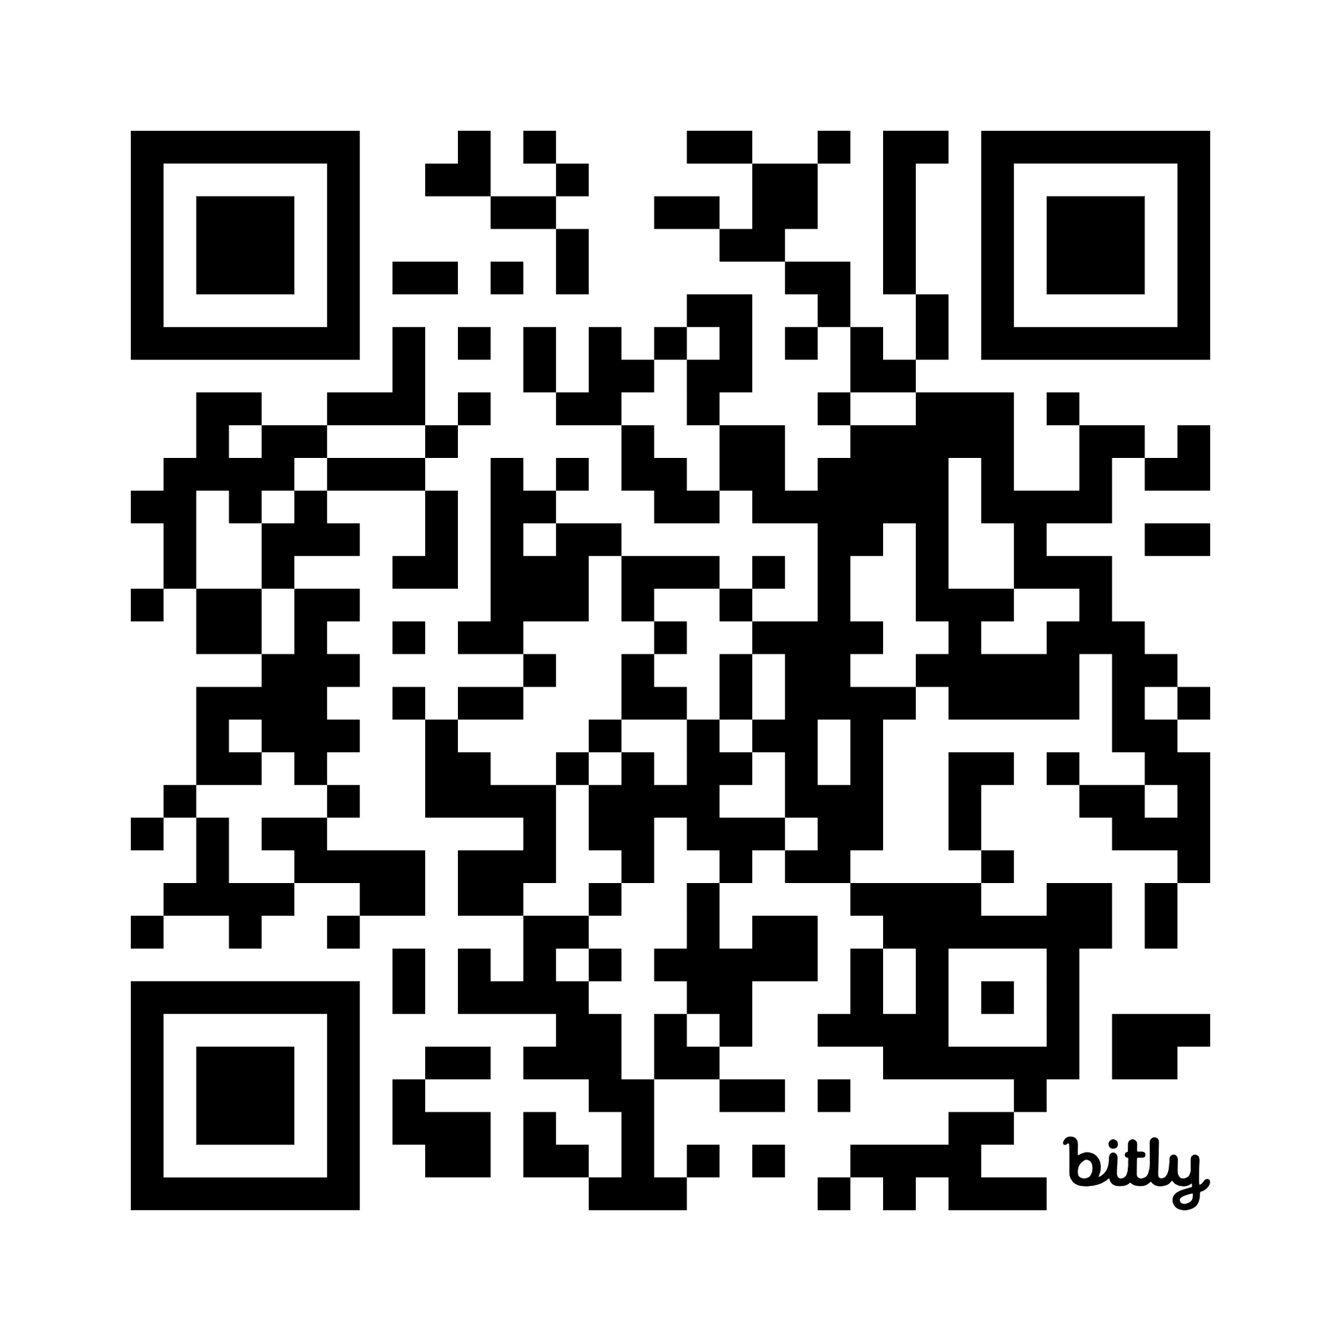
النظرة العامة لفريق العمل
https://mapc.ma/44d9yhW
  تم تأسيس فريق العمل من قبل الفقرة 205 من ميزانية العام المالي 2025-2026.
  يضم فريق العمل هذا قادة الهيئات، المناصرين والسكان بهدف:
  تناول الوصول المكافئ لنهر Charles في المنطقة ما بين جسر Longfellow وجسر Eliot
  ضمان تطبيق وتفعيل العمليات الشاملة لإشراك جميع الجهات المعنية ذات الصلة عند إجراء المناقشات التي تدور حول منطقة نهر Charles
  تحسين طرق التواصل مع الجهات المعنية المشتركة

Slide 6
نطاق التوصيات
من الفقرة 205:
(c) سوف يتضمن كلًا من توصيات فريق العمل وفقًا للفقرة الفرعية (b) والتقرير وفقًا للفقرة الفرعية (g)، على سبيل المثال لا الحصر، طرق تهدف إلى: (i) التأكد من دراسة الإدارة لمبادئ العدالة البيئية عند اتخاذ قرارات تتضمن منطقة نهر Charles ما بين جسر Longfellow وجسر Eliot؛ (ii) التأكد من اشتراك جميع الأطراف المعنية عند اتخاذ قرارات موضوعية أو جوهرية بخصوص إغلاق أو تقييد الوصول إلى Memorial drive؛ (iii) التأكد من تلقي ساكني الحي المجاور إخطار ملائم عند قيام الإدارة بإجراء تغييرات في الوصول إلى Memorial drive؛ و(iv) تطوير البرامج المعدة على امتداد نهر Charles والتي يمكن التمتع بها من قبل مجموعة عريضة ومتنوعة من الجهات المعنية.

Slide 7
مبادئ العدالة البيئية
من استراتيجية العدالة البيئية التابعة لـ EEA:
تدعم "مبادئ العدالة البيئية" حماية الأفراد من التلوث البيئي مع القدرة على العيش في بيئة نظيفة وصحية والتمتع بها، بصرف النظر عن العرق، اللون، الدخل، الفئة، الإعاقة، الهوية الجنسية، التوجه الجنسي، الموطن الأصلي، الأصل الإثني أو النسب، المعتقد الديني أو إجادة اللغة الإنجليزية، والتي تشمل: (i) المشاركة الفعالة لجميع الأفراد فيما يتعلق بوضع القوانين واللوائح والسياسات البيئية، وتطبيقها وإنفاذها، بما في ذلك سياسات التغير المناخي؛ و(ii) التوزيع العادل للطاقة والمنافع والأعباء البيئية.

Slide 8

خريطة توضح حدودMemorial Drive

Slide 9
أفراد فريق العمل
Massachusetts Bicycle Coalition, Inc.: Galen Mook، المدير التنفيذي
Carles River Conservancy, Inc.: Laura Jasinski، المدير التنفيذي
حركة Mothers Out Front (أمهات في الصدارة) في Cambridge: Angela DeSousa، عضو وفي القيادة
The People for Riverbend Park Trust: Franziska "Fran" Amacher، وكيل
بشكل شخصي: Lawrence Adkins
بشكل شخصي: Sheila Headley-Burwell
بشكل شخصي: Steven Miller
بشكل شخصي: Thomas Leonard
بشكل شخصي: Denise Haynes
بشكل شخصي: David English
ممثل EEA: Jonathan Guzmán، مدير إدارة المساواة والعدالة البيئية، مكتب المساواة والعدالة البيئية
ممثل DCR: Monika Roy، المدير الأعلى لإدارة العدالة البيئية
مدير مكتب المناخ والصحة البيئية داخل إدارة الصحة العامة، أو من ينوب عنه: Logan Bailey، قائد العلماء، شعبة السموم، مكتب المناخ والصحة البيئية، إدارة الصحة العامة
التحالف الصحي في Cambridge: Derrick Neal، كبير موظفي الصحة العامة، مدينة Cambridge
هيئة إعادة تطوير Cambridge: Kyle Vangel، مدير المشروعات والتخطيط
NAACP (الجمعية الوطنية للنهوض بالأشخاص السود) فرع Cambridge :Ken Reeves ، الرئيس
Cambridge Black Pastors Alliance, Inc.: Jeremy D. Battle، قسيس، كنيسةWestern Avenue

Slide 10
مسؤوليات فريق العمل
  على النحو الموضح في الفقرة 205:
  استضافة ثلاث (3) جلسات استماع عامة
  تقبل تعليقات أو ملاحظات العامة قبل رفع التقرير النهائي
  تسليم تقرير يحتوي على توصيات إلى كتبة مجلسي النواب والشيوخ

Slide 11
الإطار الزمني للمشروع
وضع التوصيات
التوعية والمشاركة
التقييم الأولي والتحضير للمشاركة
2026
اجتماع فريق العمل رقم 6 (يناير)
تجهيز مسودة التقرير النهائي لفترة تعليقات أو ملاحظات العامة
جلسة استماع عامة 3 لمراجعة مسودة التقرير
فترة تعليقات العامة
(1 شهر)
اجتماع فريق العمل
رقم 7
إنهاء التقرير وتسليمه
ديسمبر
اجتماع فريق العمل المحتمل رقم 5
مسودة التقرير النهائي للنتائج والتوصيات
أكتوبر - نوفمبر
اجتماع فريق العمل
رقم 3 (6 أكتوبر)
إجراء سلسلة من
المحادثات المباشرة، المتابعة، مجموعات
مناقشة متخصصة، إلى آخره
اجتماع فريق العمل
رقم 4 (3 نوفمبر)
اثنان (3) جلسات
استماع عامة
(10 و17 نوفمبر)
سبتمبر
اجتماع فريق العمل رقم 2
(12 سبتمبر)
إعداد استراتيجية المشاركة المجتمعية
إنشاء الهيكل والمحتوى الخاصين بجلسات الاستماع العامة
يوليو - أغسطس
اجتماعات إعلامية أولية
التحديد التمهيدي للجهات المعنية
اجتماع فريق العمل رقم 1
(14 أغسطس)

Slide 12
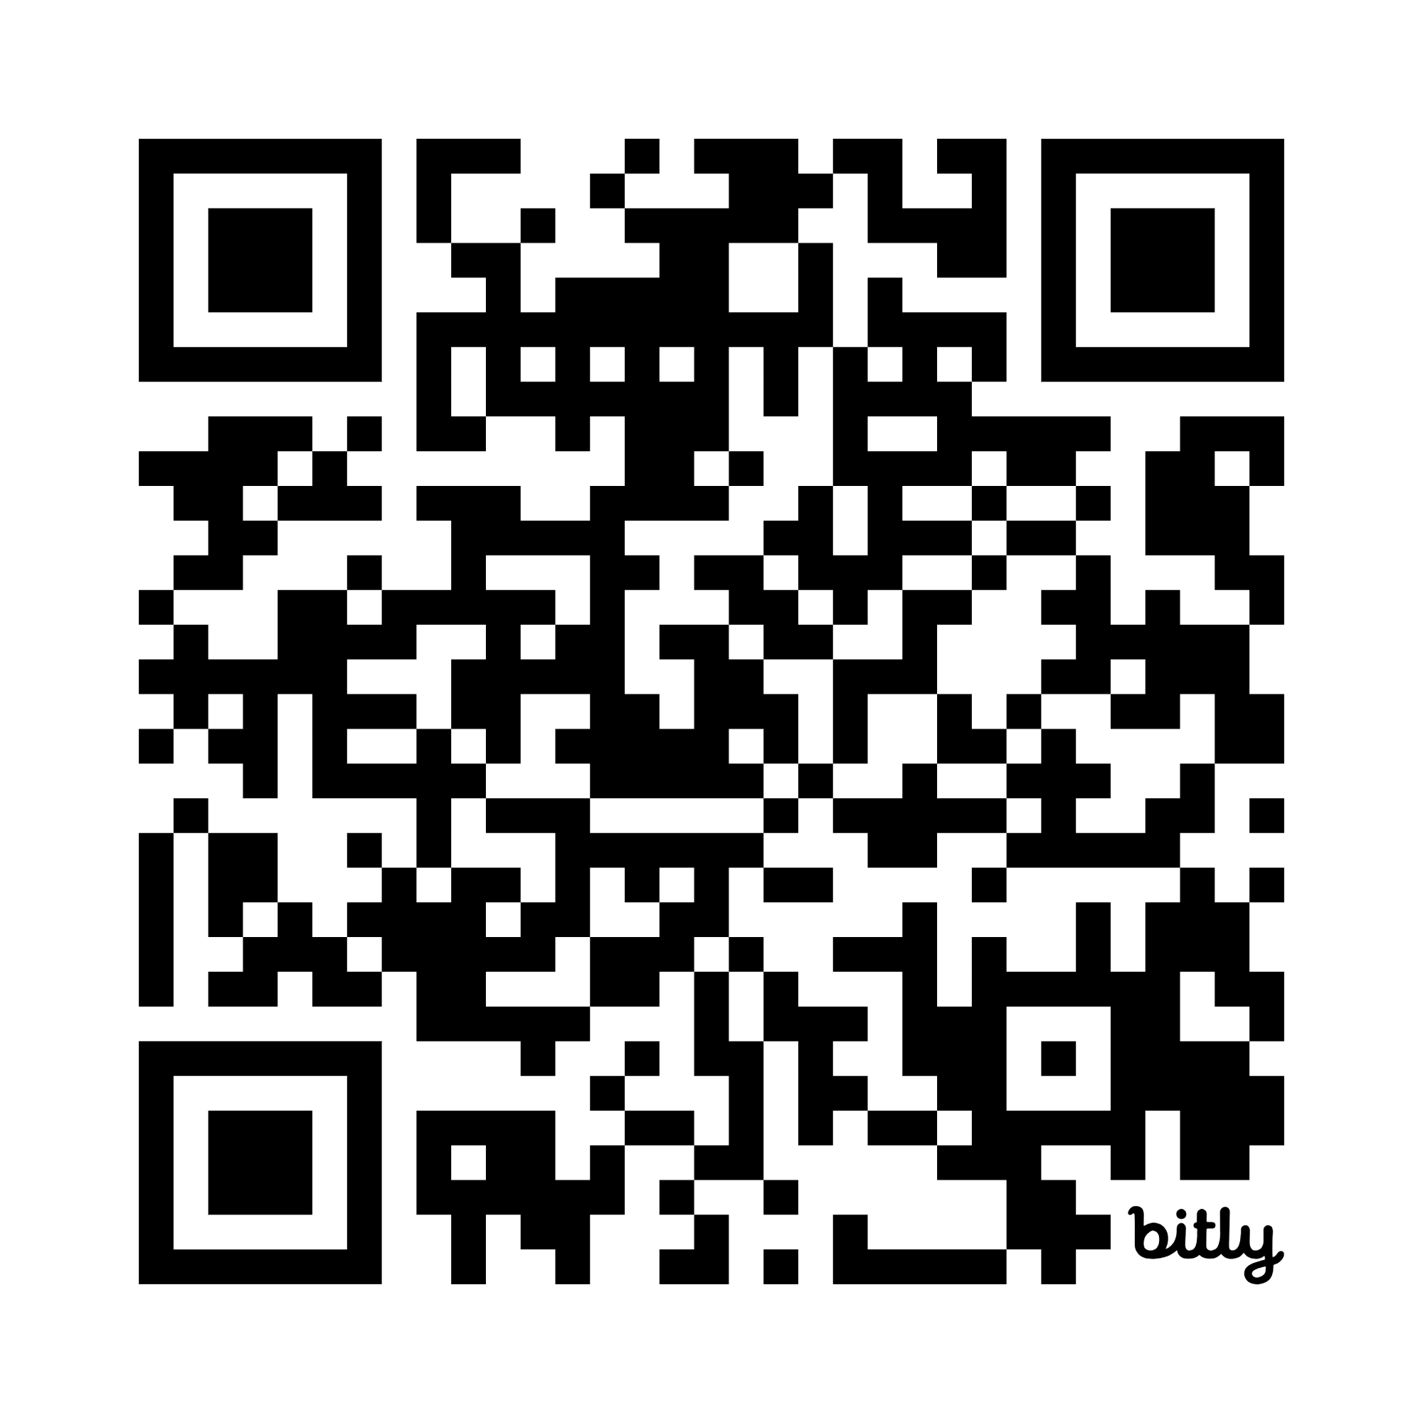

المشاركة وإجراءات جلسات الاستماع العامة
قم بالمسح هنا للاستبيان الالكتروني!
المشاركة والتوعية
جلسات الاستماع العامة
المشاركة والتوعية
بناءً على مدخلات أفراد المجتمع – وضع توصيات من فريق العمل والتي سوف توفر معلومات عن الوصول المكافئ واتخاذ القرار بالنسبة للمرحلة القادمة لـ Memorial Drive
الأنشطة:
  جلسة استماع واحدة في الربيع
  مراجعة وإنهاء التقرير
الحصول على مدخلات من أفراد المجتمع عن التطورات المطلوبة في Memorial Drive ضمن النطاق الخاص بفريق العمل
الأنشطة:
  2 جلسة استماع في نوفمبر
  خيار الاستبيان الالكتروني عبر الانترنت
زيادة الوعي الخاص بفريق العمل وجلسات الاستماع العامة
الحصول على مدخلات من أفراد المجتمع عن التطورات المطلوبة في Memorial Drive
الأنشطة:
  محادثات مباشرة بين شخصين
  محادثات غير رسمية
  توزيع منشورات
  حملة طرق الأبواب
  زيارات ميدانية

Slide 13
أسئلة مناقشة المجموعة الصغيرة
كيف يمكن لـ DCR وأفراد المجتمع العمل معًا بشكل أكثر فعالية من أجل تحسين:
المشاركة العامة، التواصل، والشفافية فيما يتعلق بالمشروعات الكبرى في المستقبل؟
الانتفاع منMemorial Drive وواجهة النهر؟
معالجة التحديات التي تواجهكم (الوصول، السلامة، المحافظة والمداومة، زحام السير، إلى آخره)؟
التغيرات التي قد تجعل المكان أكثر ترحيبًا وأكثر سهولة في الوصول إليه؟

Slide 14
الخطوات التالية
  استلام مدخلات العامة في جلسات الاستماع العامة في 10 و17 نوفمبر
    عنوان البريد الالكتروني لفريق العمل: charlesrivertaskforce@mass.gov
    الموقع الالكتروني لفريق العمل: www.mass.gov/charlesrivertaskforce
    الاستبيان الالكتروني:https://mapc.az1.qualtrics.com/jfe/form/SV_86x2r4TFJ7DmKd8
  يرحب بأفراد العامة لحضور اجتماعات فريق العمل (سوف يتم نشر الاجتماعات القادمة على صفحة الموقع الالكتروني)
  3 جلسات استماع عامة، سوف يتم تحديد التاريخ/ التوقيت، في شهر فبراير على الأرجح للبدء في الفترة الزمنية لتعليقات العامة ومدتها 30 يوم
  سوف يقوم فريق العمل بمراجعة وإنهاء التقرير
قم بالمسح هنا للاستبيان الالكتروني!

